Slide 1
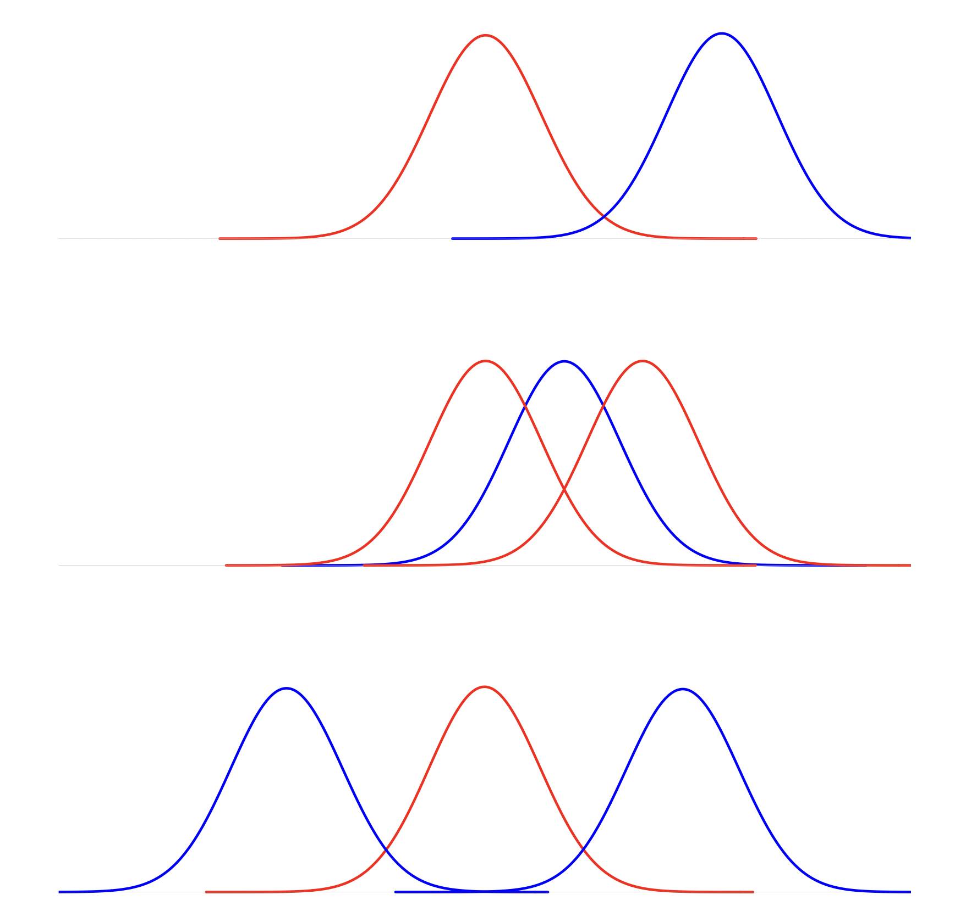
Selección
direccional
Selección
estabilizadora
Selección
disruptiva
p=0
p=1

